Slide 1



STUDI KASUS KEAMANAN CITRA DIGITAL
PEPPY PARHANI NOPIANTI - 20230040139

Slide 2

Deskripsi Kasus
Studi kasus ini membahas penerapan keamanan citra digital pada dataset MIT Indoor Scene Recognition, yang berisi citra lingkungan dalam ruangan, seperti ruang kelas, kantor, restoran, dan area publik lainnya.
Fokus utama adalah menjaga kerahasiaan, integritas, dan keaslian citra saat penyimpanan, distribusi, dan pengiriman. Penelitian ini menggunakan citra sebagai objek pengujian untuk proses enkripsi dan dekripsi.

Slide 3


Karakteristik Citra yang Digunakan
  Tipe Citra: Digital berwarna (RGB)
  Format: JPEG
  Resolusi: Tinggi, menampilkan objek secara utuh
  Sumber: Dataset MIT Indoor Scene Recognition, publik tanpa autentikasi API
  Citra ini dipilih karena representatif untuk pengujian keamanan citra digital, menampilkan berbagai jenis lingkungan dalam ruangan.

Slide 4
Pentingnya Keamanan Citra
  Citra dapat mengandung informasi sensitif tentang lokasi atau kondisi lingkungan.
  Tanpa pengamanan, citra mudah disalin, dimodifikasi, atau disebarkan.
  Penyalahgunaan citra dapat menimbulkan pelanggaran privasi dan risiko keamanan data.
  Keamanan citra diperlukan untuk menjaga keaslian dan kerahasiaan data visual.

Slide 5
Ancaman terhadap Keamanan Citra
  Akses Tidak Sah: Pihak yang tidak berwenang dapat membuka atau menyebarkan citra.
  Penyadapan Data: Informasi dapat dicuri saat pengiriman citra melalui jaringan.
  Manipulasi Citra: Mengubah isi citra untuk menyesatkan pengguna atau sistem.
  Penyalahgunaan Data: Citra digunakan untuk tujuan yang merugikan, seperti penyebaran informasi palsu.

Slide 6
Potensi Risiko
  Kebocoran Informasi: Visual sensitif terekspos ke pihak tidak berwenang.
  Perubahan Isi Citra: Data dimanipulasi tanpa sepengetahuan pemilik.
  Hilangnya Kepercayaan: Citrasistem dianggap tidak dapat diandalkan.
  Kesalahan Pengambilan Keputusan: Citra yang dimanipulasi dapat memengaruhi keputusan penting.

Slide 7
Dampak Kebocoran atau Manipulasi Citra
  Kerugian terkait privasi dan keamanan data.
  Informasi visual menjadi tidak dapat dipercaya.
  Risiko penyalahgunaan oleh pihak tidak bertanggung jawab.
  Menurunnya kredibilitas sistem pengelolaan citra digital.

Slide 8
Metode Keamanan - Solusi Keamanan Citra Digital
  Metode: Enkripsi citra digital
  Proses enkripsi mengubah nilai piksel citra menggunakan kunci tertentu.
  Citra yang terenkripsi tidak dapat dikenali tanpa dekripsi menggunakan kunci yang sama.
  Menjamin kerahasiaan dan integritas citra selama penyimpanan dan distribusi.

Slide 9
Keunggulan Enkripsi Citra dalam Studi Kasus Ini
  Sederhana dan Efektif: Proses enkripsi dan dekripsi citra relatif mudah diterapkan pada dataset MIT Indoor Scene Recognition. Pengguna hanya memerlukan kunci tertentu untuk mengamankan dan mengakses kembali citra.
  Perbandingan Visual yang Jelas: Keberhasilan enkripsi dapat diuji dengan membandingkan citra asli, citra terenkripsi, dan citra terdekripsi, sehingga jelas terlihat bahwa informasi citra benar-benar tersamarkan saat terenkripsi.
  Perlindungan terhadap Kebocoran dan Manipulasi: Enkripsi melindungi citra dari akses tidak sah atau manipulasi yang dapat merusak integritas visual, sangat relevan untuk citra lingkungan dalam ruangan yang mungkin mengandung informasi sensitif.

Slide 10
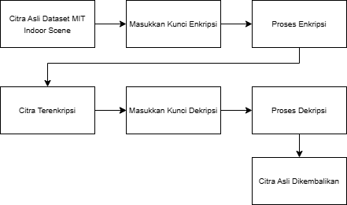
Alur Sistem
Proses Keamanan Citra
  Citra asli diambil dari dataset MIT Indoor Scene Recognition.
  Pengguna memasukkan kunci enkripsi.
  Sistem melakukan proses enkripsi dan menghasilkan citra terenkripsi.
  Citra terenkripsi dapat disimpan atau dikirim.
  Untuk membuka kembali, pengguna memasukkan kunci dekripsi, dan citra asli dikembalikan.

Slide 11
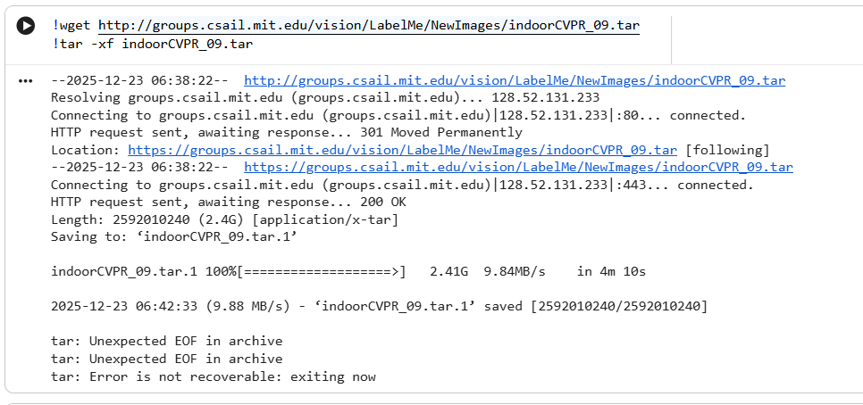
Citra Asli Dataset MIT Indoor

Slide 12
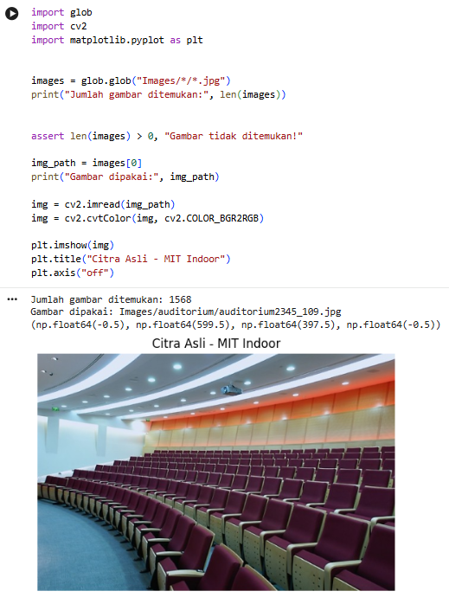
Citra Asli Dataset MIT Indoor

Slide 13
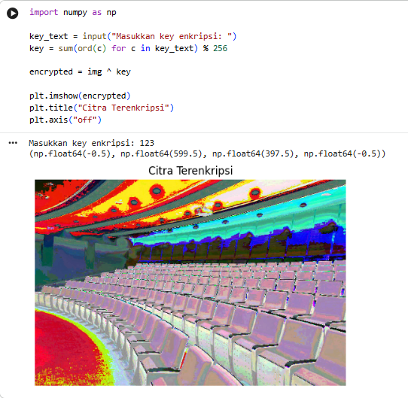
Masukkan Kunci Enkripsi
Kode ini mendemonstrasikan proses enkripsi dan dekripsi citra sederhana menggunakan operasi XOR. Pertama, sebuah citra dari dataset MIT Indoor dimuat. Kemudian, citra tersebut dienkripsi menggunakan kunci enkripsi yang dimasukkan pengguna.

Slide 14
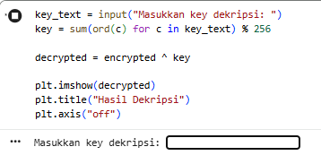
Masukkan Kunci Dekripsi
Sebuah citra dimuat, kemudian dienkripsi menggunakan kunci enkripsi yang dimasukkan pengguna.

Slide 15
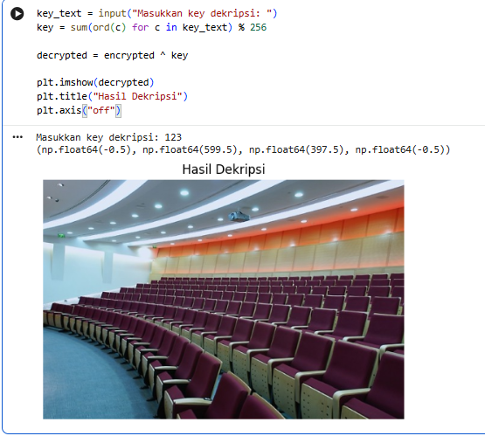
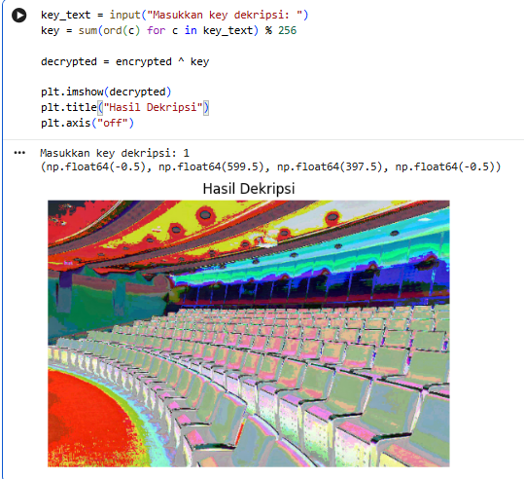
Masukkan Kunci Dekripsi
Jika key yang dimasukkan dalam deskripsi sesuai dengan key pada enkripsi, maka citra akan terlihat jelas (citra asli). Namun, jika kunci dekripsi tidak cocok dengan kunci enkripsi, citra hasil dekripsi tidak kembali ke keadaan aslinya.

Slide 16
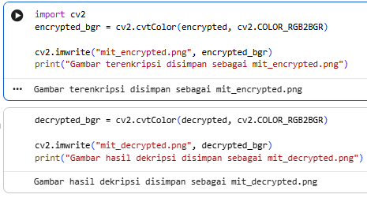
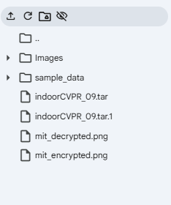
Gambar Disimpan
Semua citra, yaitu citra asli, citra terenkripsi, dan citra hasil dekripsi, kemudian ditampilkan secara visual untuk perbandingan dan juga disimpan sebagai file PNG.

Slide 17
Kesimpulan
Keamanan citra digital sangat penting untuk mencegah kebocoran dan manipulasi data visual, terutama pada citra lingkungan dalam ruangan yang dapat mengandung informasi sensitif. Studi kasus ini menunjukkan bahwa enkripsi citra merupakan metode yang efektif, karena seluruh isi citra dapat disamarkan sehingga tidak dapat dikenali tanpa kunci yang benar. Proses dekripsi menggunakan kunci yang sama memungkinkan citra dikembalikan ke kondisi semula, menjaga integritas dan keaslian data. Penerapan enkripsi pada dataset MIT Indoor Scene Recognition terbukti sederhana, mudah diuji melalui perbandingan citra asli, terenkripsi, dan terdekripsi, serta memberikan perlindungan yang memadai untuk tujuan studi pengantar keamanan citra digital. Dengan demikian, studi ini menekankan pentingnya menjaga kerahasiaan dan keaslian citra digital melalui metode enkripsi sebagai solusi keamanan yang praktis dan efektif.

Slide 18
TERIMAKASIH

